Slide 1

PHÒNG GIÁO DỤC ĐÀO TẠO
QUẬN LONG BIÊN
MĨ THUẬT 4

Slide 2

CHÀO MỪNG CÁC CON ĐẾN VỚI TIẾT HỌC NGÀY HÔM NAY!

Slide 3


MĨ THUẬT 4
CHỦ ĐỀ 7
VŨ ĐIỆU CỦA SẮC MÀU

Slide 4
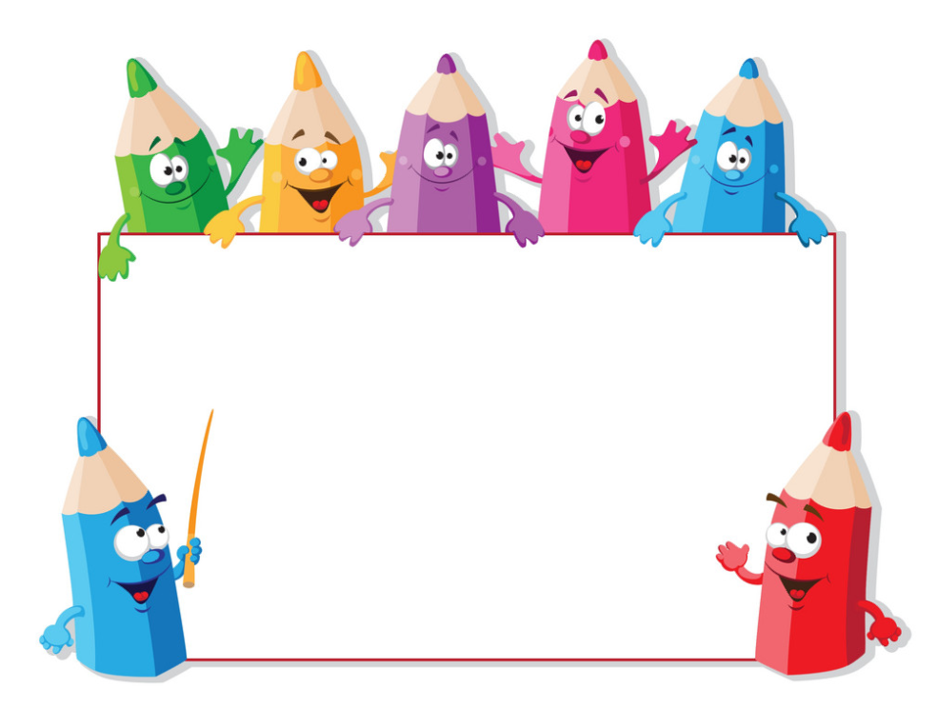
CHUẨN BỊ
SGK, giấy vẽ, màu vẽ, kéo, hồ dán…
Notes:
Con đã vận động cơ thể như thế nào khi nghe các nhịp, phách, giai điệu tiết tấu.
Nhún nhay, lắc lư,

Slide 5
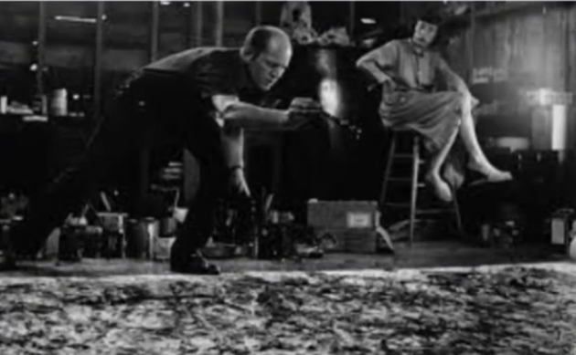

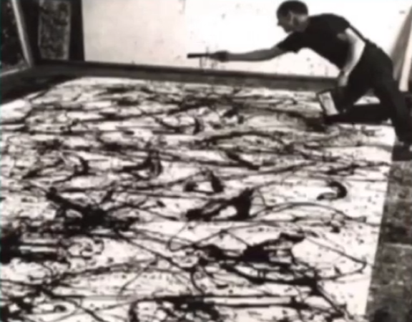
Họa sĩ Pollock Jackson (1912-1956)

Slide 6
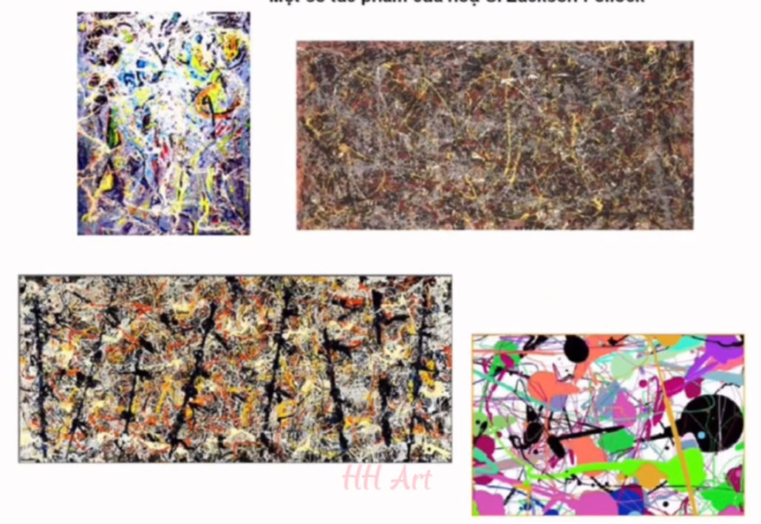
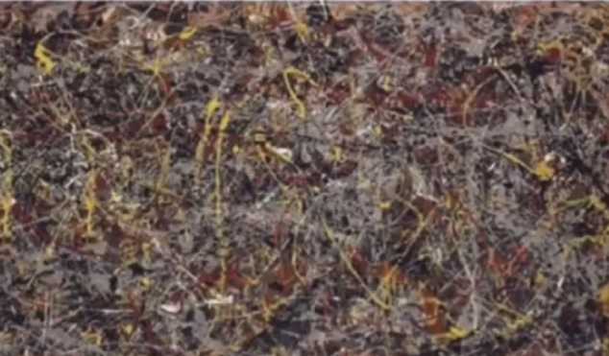
Một số tác phẩm của họa sĩ Pollock Jackson

Slide 7


MĨ THUẬT 4
CHỦ ĐỀ 7
VŨ ĐIỆU CỦA SẮC MÀU
(Tiết 1)

Slide 8

YÊU CẦU CẦN ĐẠT
1/ Biết lắng nghe và vận động theo nhạc, chuyển thể được giai điệu âm nhạc thành các đường nét, màu sắc biểu cảm trên giấy.
2/ Nhận ra được những hòa sắc nóng, lạnh, tương phản, đậm nhạt trong bức tranh vẽ theo nhạc.
3/ Từ đường nét, màu sắc trong bức tranh vẽ theo nhạc, cảm nhận và tưởng tượng được hình ảnh có ý nghĩa.
4/Phát triển được trí tưởng tượng và sáng tạo trong quá trình tạo ra bức tranh biểu cảm mới.
5/ Giới thiệu, nhận xét và nêu được cảm nhận về sản phẩm của mình.

Slide 9
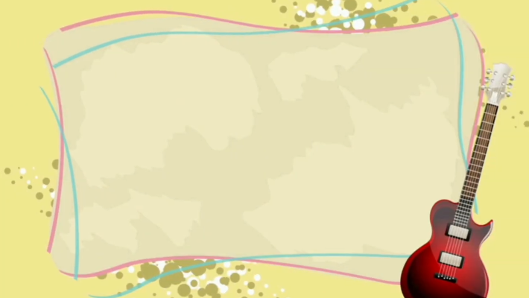
HOẠT ĐỘNG 1
Hướng dẫn tìm hiểu vẽ theo nhạc

Slide 10
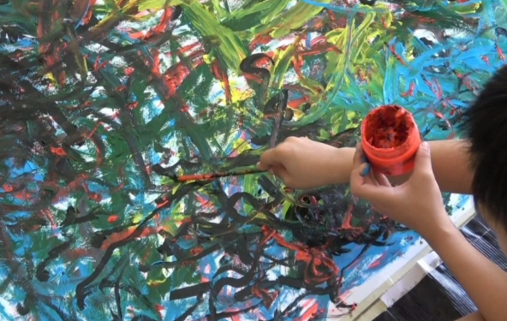
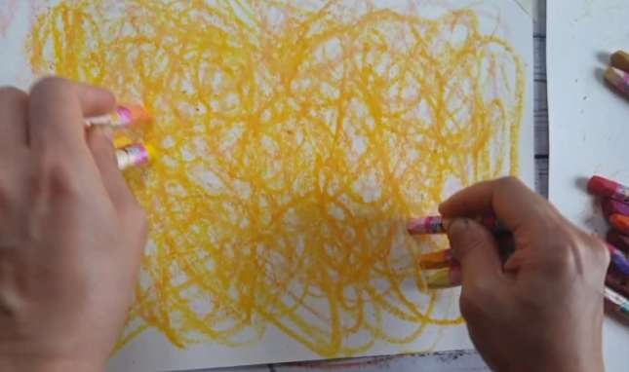
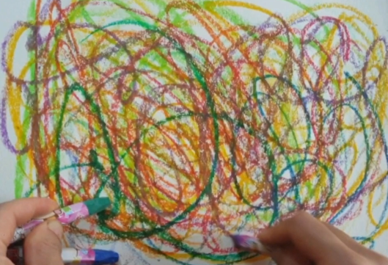
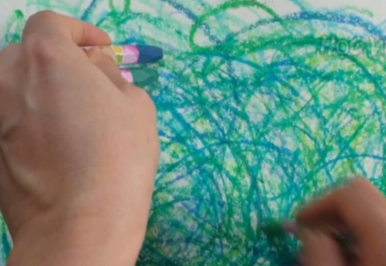

Slide 11
GHI NHỚ
- Dùng băng dính để dán cố định tờ giấy
vào mặt bàn hoặc bảng vẽ.
- Lựa chọn màu sắc và vẽ theo thứ tự các màu
từ nhạt đến đậm.

Slide 12

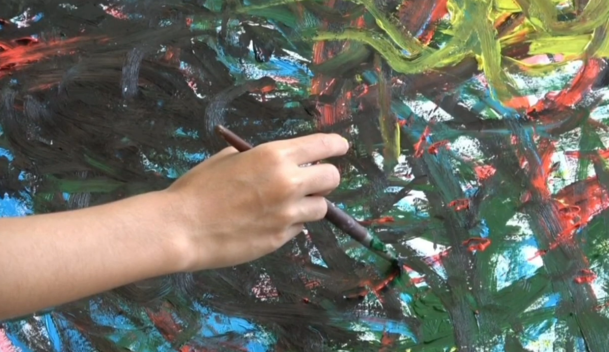
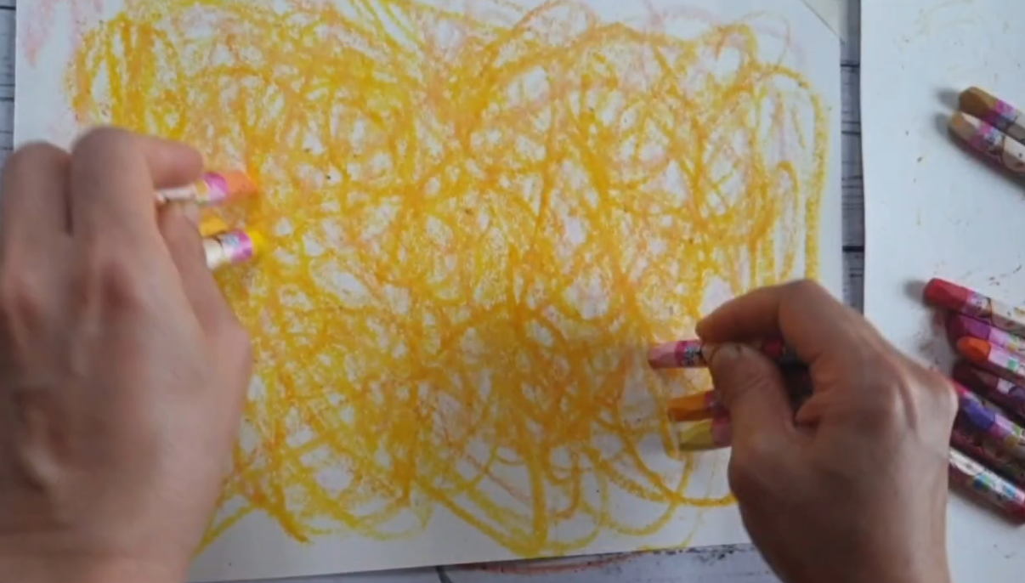
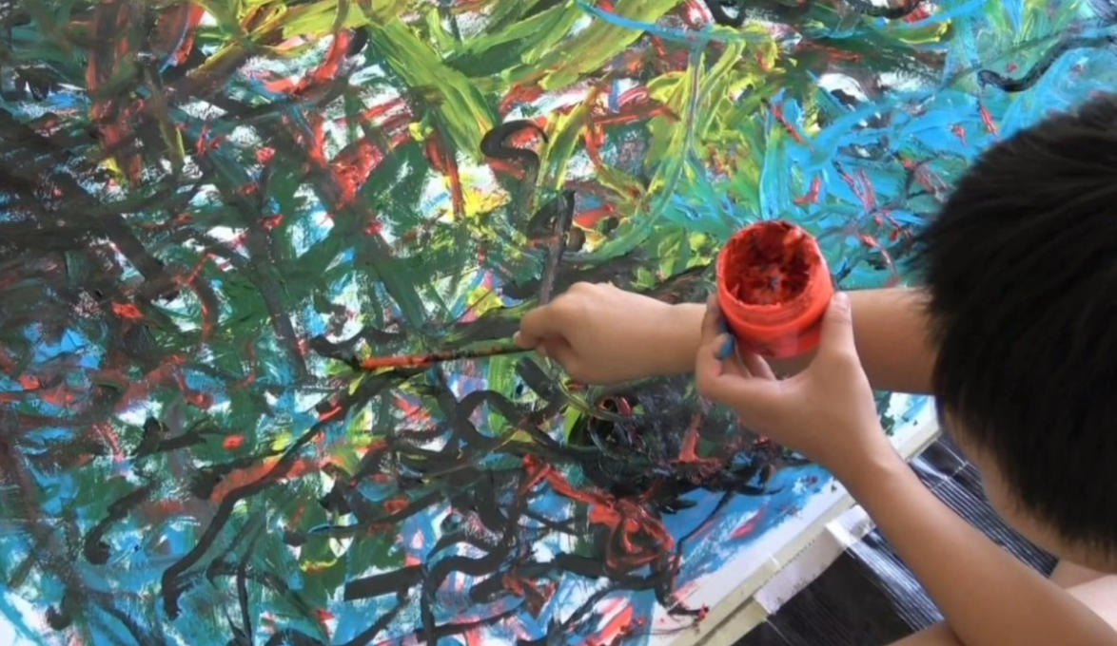
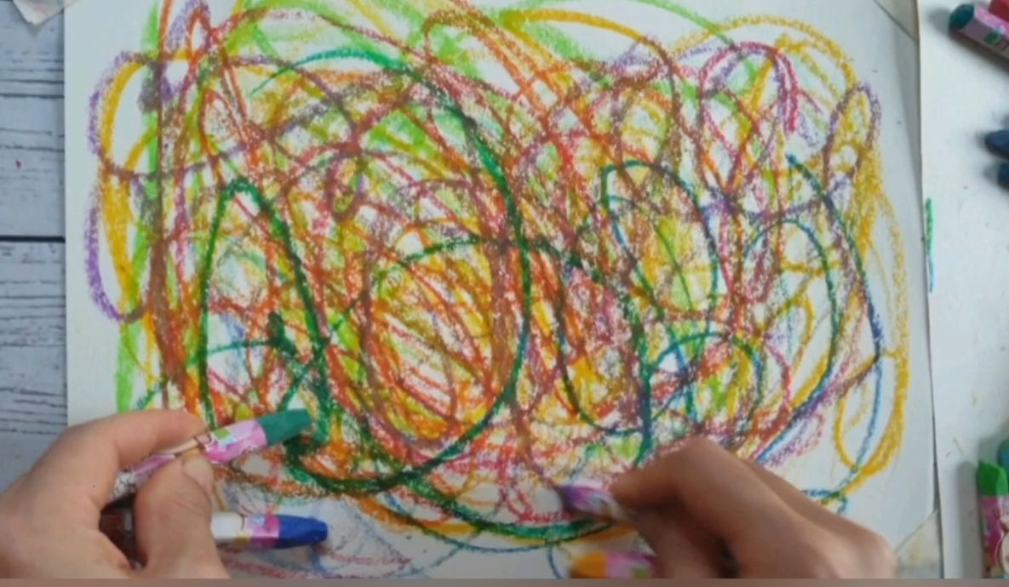
GHI NHỚ
Cách vận động theo nhạc
- Giai điệu mạnh em cảm nhận âm nhạc, nhún nhảy, lắc lư và tạo các nét mạnh dứt khoát.
- Dùng băng dính để dán cố định tờ giấy vào mặt bàn hoặc bảng vẽ.
- Lựa chọn màu sắc và vẽ theo thứ tự các màu từ nhạt đến đậm.
- Giai điệu nhẹ: Đung đưa, di chuyển tay nhẹ nhàng, tạo các nét màu mềm mại.

Slide 13
Các con có cảm nhận gì khi vừa được nghe nhạc vừa được vận động và vẽ theo giai điệu của tiết tấu?

Slide 14
các con có cảm nhận gì khi vừa được nghe nhạc vừa được vận động và vẽ theo giai điệu của tiết tấu?
HOẠT ĐỘNG 2
Cách thực hiện

Slide 15
GHI NHỚ
Quy trình các bước vẽ theo nhạc?
1. Vẽ tranh theo nhạc
2. Sử dụng khung giấy để lựa chọn mảng mầu yêu thích trên bức tranh
3. Cắt mảng mầu đã chọn ra khỏi bức tranh lớn và vẽ thêm nét, chi tiết làm rõ hình tưởng tượng trong bức tranh.

Slide 16
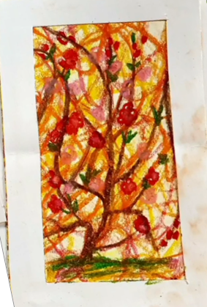
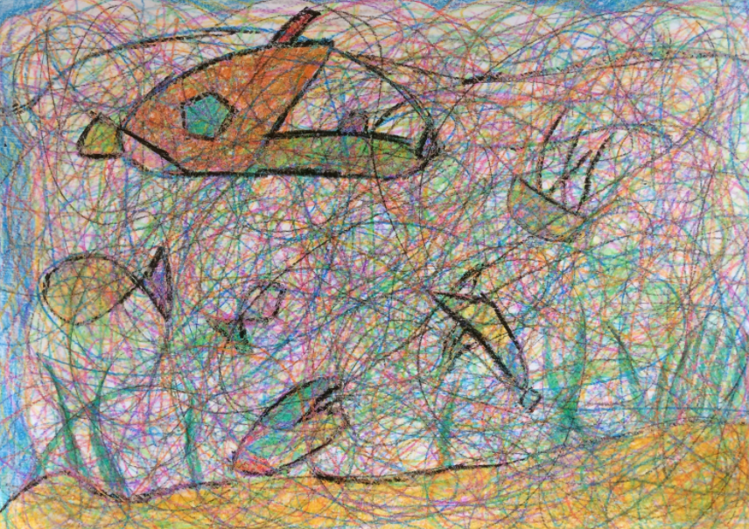
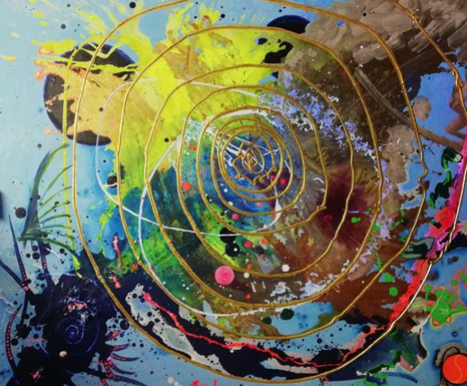
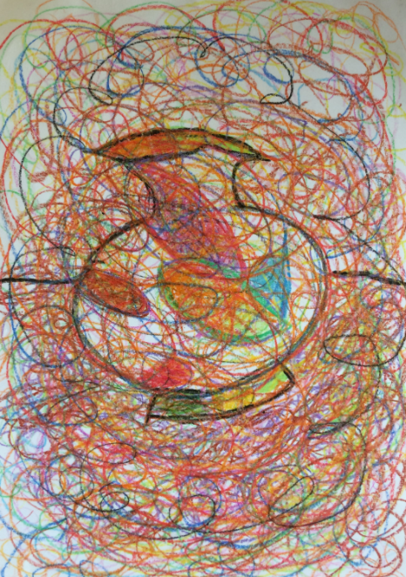
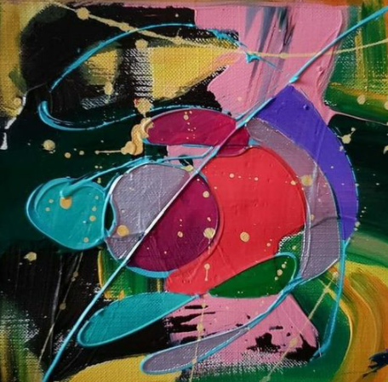
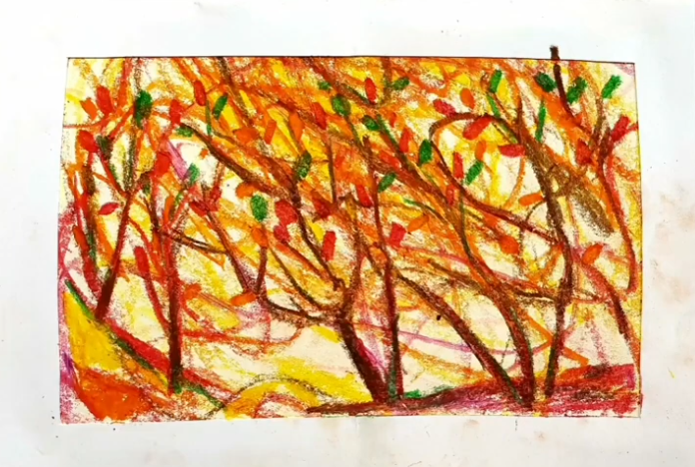
SẢN PHẨM THAM KHẢO

Slide 17
HOẠT ĐỘNG 3
THỰC HÀNH

Slide 18
Yêu cầu của bài thực hành ngày hôm nay
Từ bức tranh vẽ theo nhạc của mình.
Hãy tưởng tượng và tạo ra một bức tranh
có ý nghĩa nhé!

Slide 19
CẢM NHẬN, CHIA SẺ
1. Sản phẩm của con có tên là gì?
2. Bài vẽ của con được tạo bằng cách nào?
3. Con có nhận xét gì về hình, màu sắc, cách thể hiện trong bài vẽ của mình, của bạn?

Slide 20
DẶN DÒ
- Giới thiệu sản phẩm của mình.
- Chụp sản phẩm gửi cho thầy, cô.
- Xem trước nội dung bài học sau.
Notes:
Con đã vận động cơ thể như thế nào khi nghe các nhịp, phách, giai điệu tiết tấu.
Nhún nhay, lắc lư,

Slide 21
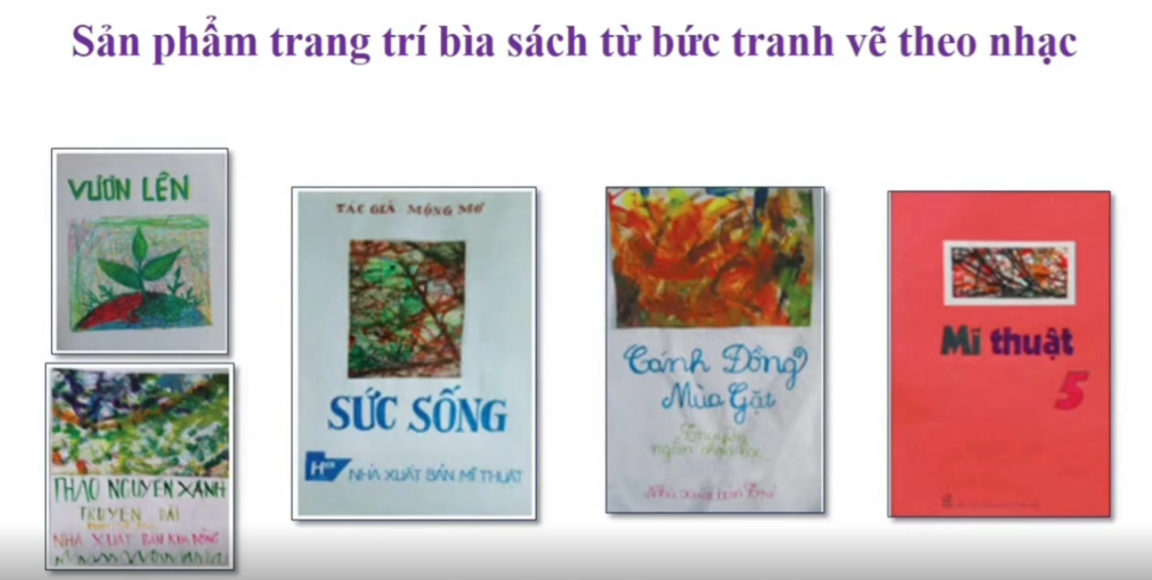
Sản phẩm trang trí bìa sách từ bức tranh vẽ theo nhạc

Slide 22
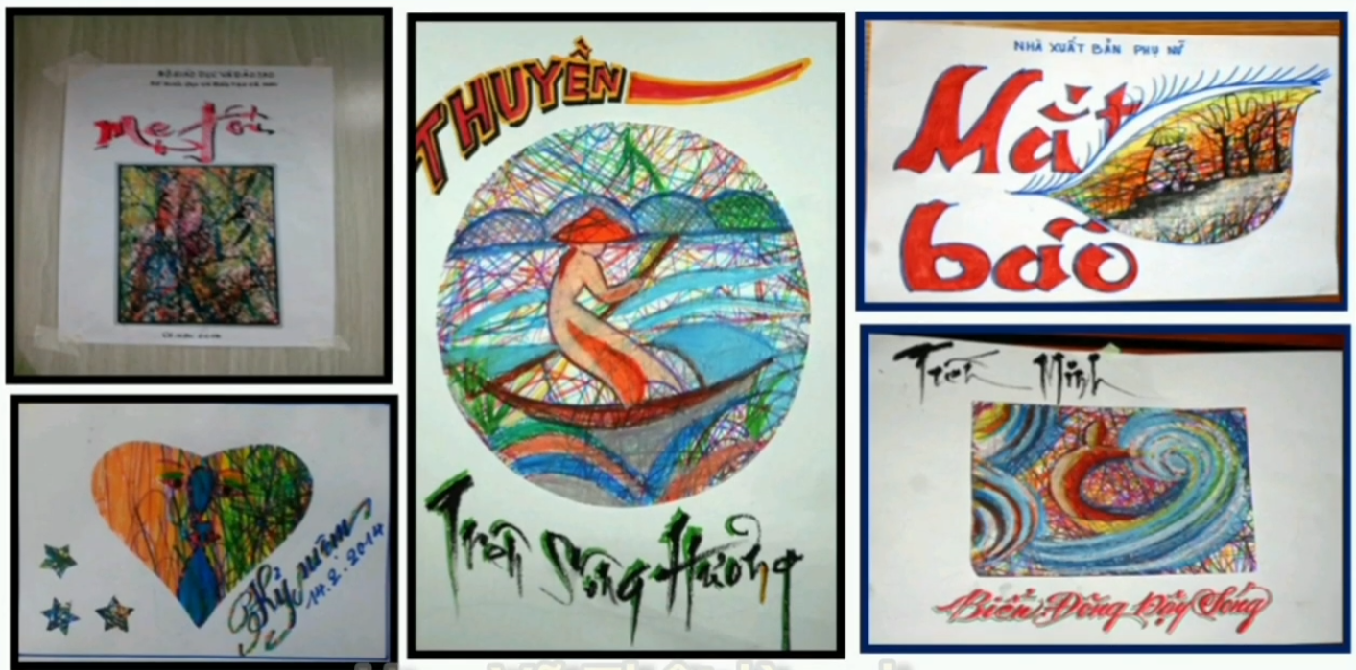

Slide 23
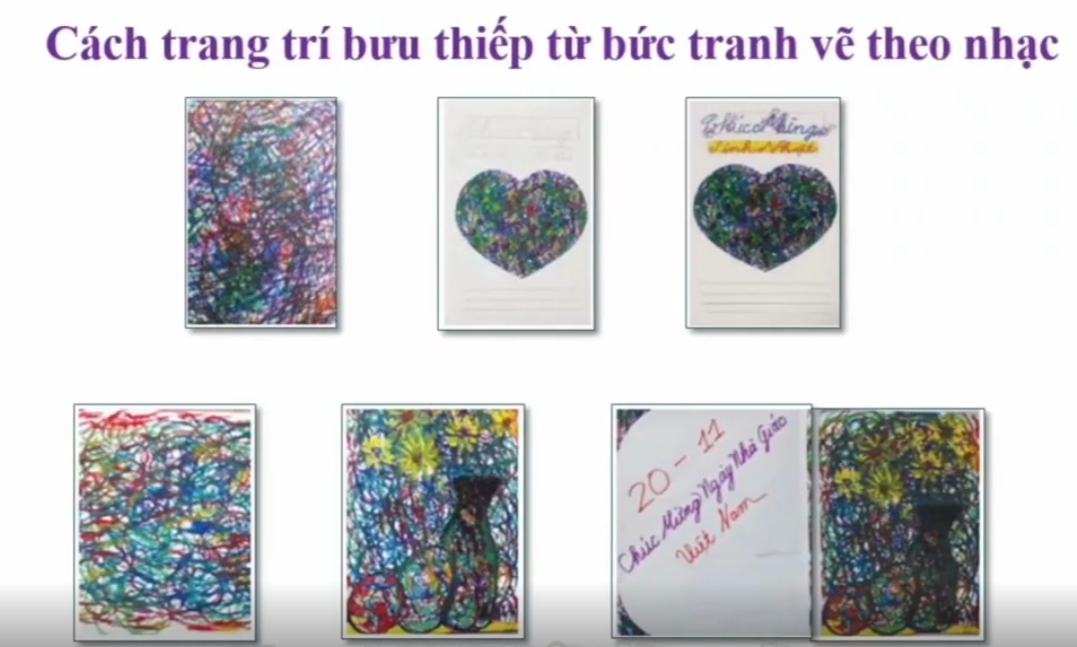
Cách trang trí bưu thiếp từ bức tranh vẽ theo nhạc

Slide 24
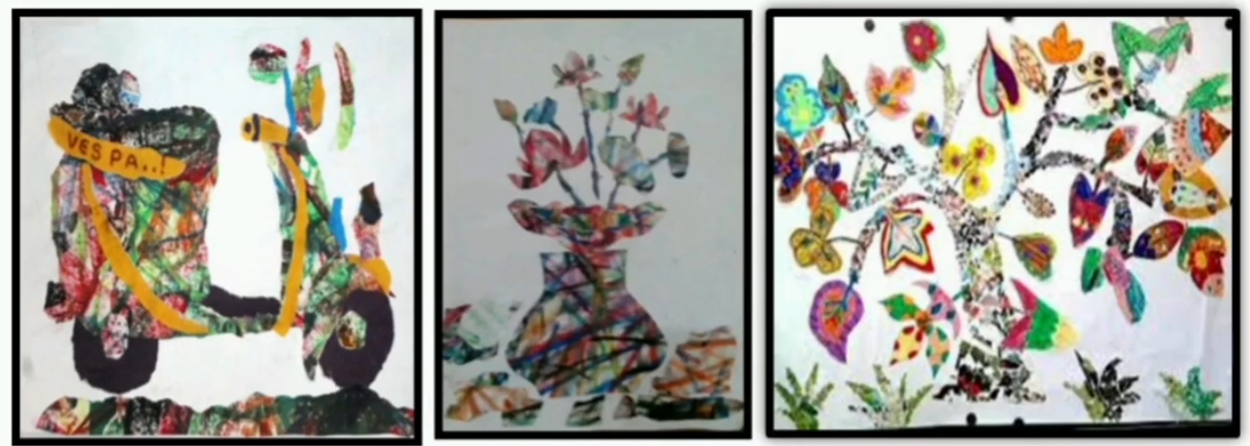
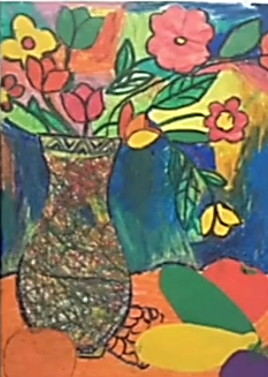
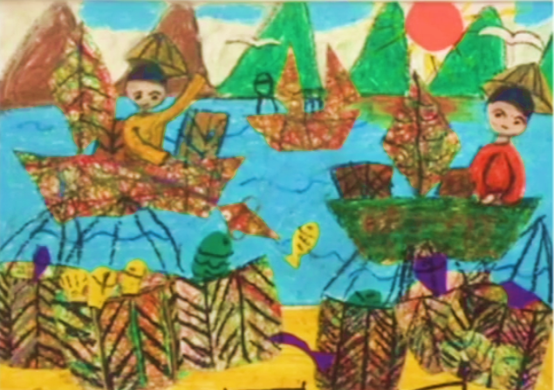
VẬN DỤNG SÁNG TẠO

Slide 25






Tạm biệt và
hẹn gặp lại!

